Slide 1
Кликер Blum

Slide 2
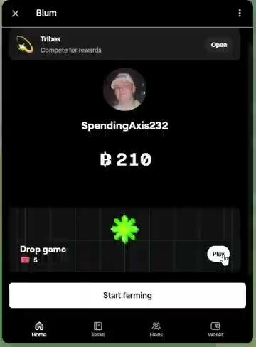
Что такое Blum?
Это программа для получения криптовалюты, в которой надо быстро нажимать на зелёные звёзды и кристаллы льда, при этом избегая бомбы.

Slide 3
Что делает кликер?
Его цель – самостоятельно, без участия человека, нажать на абсолютно все звёзды и лёд, не задевая бомб, то есть максимально эффективно пройти мини-игру.

Slide 4
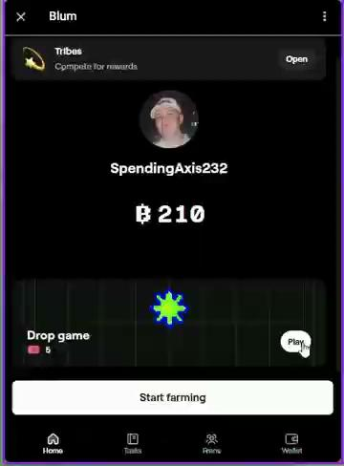

Slide 5

Roadmap
Добавить автоматический запуск телеграмма и Blum, а также нажатие кнопки “play”.
Добавить возможность ввода количества билетов и автоматической игры данное количество раз.
Добавить возможность использование программы удалённо, оптимизировать программу под мобильные устройства

